Slide 1
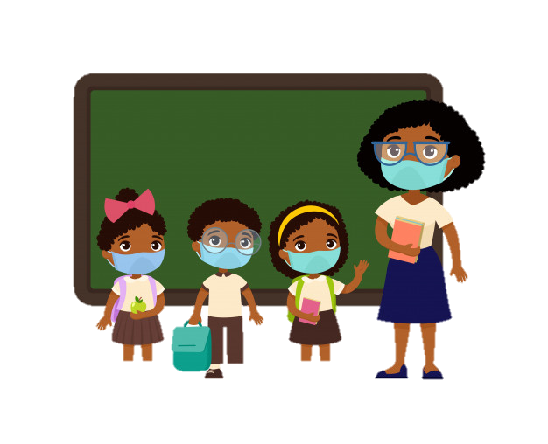
Queridos alumnos:
Desde mañana las clases se harán desde casa, de forma virtual a través de sus computadoras…
…
Okey…
¿Cómo?

